Slide 1
第五章 类:数据抽象
面向对象程序设计(C++)

Slide 2
5.1 数据抽象
  C语言的数据描述方法存在的问题
  改进：从Struct→Class的转变
  对象与抽象数据类型
  对象的细节
  头文件的形式
  嵌套结构

Slide 3
5.1.1 选择语言的若干因素
效 率：该语言实现的程序运行得比较快；
安全性：该语言有助于确信程序实现了我们的意图；
同时具有很强的纠错能力。
可维护：该语言能帮助我们创建易理解、易修改和易
扩展的代码。
成 本：该语言能让我们投入较少的人、在较短的时
间内编写出较复杂的、较重要的及无bug的
代码。(核心问题！！)
对于C语言来说，降低开发成本，提高生产效率的最好的办法是使用“库”（Lib）
C++旨在提供更加易于使用的高效的“库”。

Slide 4
5.1.2 什么是C库？
一组struct +一组作用在这些struct上的函数

Slide 5
5.1.2 一个袖珍的C库：stash
该库提供一种数据结构stash，对stash的操作像数
组，但stash的空间动态申请、动态释放，其长度
在运行时确定，并且可以动态扩充。
需定义的结构和函数集如下：
  struct Stash; // 结构体Stash
  initialize() ; // 初始化Stash;
  cleanup(); // 撤销Stash;
  int add(); // 往Stash 添加元素
  void* fetch(); // 访问Stash中的元素
  int count(); // 返回Stash中的元素个数
  void inflate(); // 当Stash满时，动态扩充Stash

Slide 6
库的接口：(CLib.h)
    //结构体CStash
    typedef struct CStashTag {
    int size; // Size of each space
    int quantity; // Number of storage spaces
    int next; // Next empty space
    // Dynamically allocated array of bytes:
    unsigned char* storage;
    } CStash;
    void initialize(CStash* s, int size);
    void cleanup(CStash* s);
    int add(CStash* s, const void* element);
    void* fetch(CStash* s, int index);
    int count(CStash* s);
    void inflate(CStash* s, int increase);

Slide 7
库的实现:(CLib.cpp)
#include "CLib.h"
#include <iostream>
#include <cassert>
using namespace std;
// Quantity of elements to add when increasing storage
const int increment = 100;
void initialize(CStash* s, int sz) { //初始化函数，很重要！
s->size = sz;
s->quantity = 0;
s->storage = NULL;
s->next = 0;
}

Slide 8
int add(CStash* s, const void* element) { //插入元素
if(s->next >= s->quantity)
inflate(s, increment); //若空间不足，则动态扩充
// Copy element into storage,
// starting at next empty space:
int startBytes = s->next * s->size;
unsigned char* e = (unsigned char*)element;
for(int i = 0; i < s->size; i++)
s->storage[startBytes + i] = e[i];
s->next++;
return(s->next - 1); // Index number
}
int count(CStash* s) { // 隐藏了实现，便于修改
return s->next; // Elements in CStash
}

Slide 9
void* fetch(CStash* s, int index) { // 返回所需元素的地址
// Check index boundaries:
assert(0 <= index);
if(index >= s->next)
return 0; // To indicate the end
// Produce pointer to desired element:
return &(s->storage[index * s->size]);
}
void cleanup(CStash* s) { // 清除，回收空间
if(s->storage != NULL) {
cout << "freeing storage" << endl;
delete [ ]s->storage;
}
} ///:~

Slide 10
void inflate(CStash* s, int increase){
//当插入发生溢出时，扩展空间
assert(increase > 0);
int newQuantity = s->quantity + increase;
int newBytes = newQuantity * s->size;
int oldBytes = s->quantity * s->size;
unsigned char* b = new unsigned char[newBytes];
for(int i = 0; i < oldBytes; i++)
b[i] = s->storage[i]; // Copy old to new
delete [ ](s->storage); // Old storage
s->storage = b; // Point to new memory
s->quantity = newQuantity;
}

Slide 11
测试/使用该库：
// 创建两个Stash：
// 一个用于存放int；一个用于存放char[80]
#include “CLib.h“ // 包含库的接口
#include <fstream>
#include <iostream>
#include <string>
#include <cassert>
using namespace std;
int main() {
// Define variables at the beginning
// of the block, as in C:
CStash intStash, stringStash;

Slide 12
int i;
char* cp;
ifstream in;
string line;
const int bufsize = 80;
// Now remember to initialize the variables:
initialize(&intStash, sizeof(int)); //显式初始化
for(i = 0; i < 100; i++)
add(&intStash, &i);
for(i = 0; i < count(&intStash); i++)
cout << "fetch(&intStash, " << i << ") = “
<< *(int*)fetch(&intStash, i)<< endl;
// Holds 80-character strings:
initialize(&stringStash, sizeof(char)*bufsize);

Slide 13
in.open("CLibTest.cpp");
assert(in);
while(getline(in, line))
add(&stringStash, line.c_str());
i = 0;
while((cp = (char*) fetch (&stringStash,i++))!=0)
cout << "fetch(&stringStash, " << i << ") = "
<< cp << endl;
cleanup(&intStash); //显式清除
cleanup(&stringStash); //显式清除
} ///:~

Slide 14
思考：
假设现在你需要创建以下几个stash:
一个用于存放double的Stash,
一个用于存放long的Stash,
还有一个用于存放objA的Stash,
请问你需要在main()中添加哪些代码？从这里你认识到C的“库”机制有什么不足？

Slide 15
5.1.3 有什么缺陷？
用户必须显式初始化和清除，否则：
内存误用
内存泄漏
所有涉及到CStash的文件中必须包含CLib.h，否则：
  编译器不认识Struct Stash;
  编译器把未声明的函数调用猜测为一个其他的外部函数调
  用，往往会“巧合”。
不同的库供应厂商由于未协商导致函数名冲突。

Slide 16
5.1.4 问题出在哪里？
不同结构内的同名变量不会冲突，而同名函数会冲突！
  因为同名变量被“封装”在结构体内部。而函数没有“封装”。
为什么不把这一优点扩充到在特定结构体上运算的函数上呢？
也就是说，让函数也作为Struct的成员。
Stash
Initialize();
delete();
fetch();
Inflate();
……
fetch()
+
Stash
initialize()
delete()

Slide 17
5.1.5 迈出第一步：C++的结构
从C的stash → C++的stash：将函数封装到结构中。
struct Stash {
int size; // Size of each space
int quantity; // Number of storage spaces
int next; // Next empty space
// Dynamically allocated array of bytes:
unsigned char* storage;
// Functions!
void initialize(int size);
void cleanup();
int add(const void* element);
void* fetch(int index);
int count();
void inflate(int increase);
}; ///:~

Slide 18
C++结构Stash的实现：
// C library converted to C++
// Declare structure and functions:
#include "CppLib.h"
#include <iostream>
#include <cassert>
using namespace std;
/* Quantity of elements to add
when increasing storage: */
const int increment = 100;
void Stash::initialize(const * Stach int sz) { /* 注意：函数有明确的从属关系；并且不需要显式地传递结构体变量地址（下同）*/ size = sz;
quantity = 0;
storage = 0;
next = 0;
}

Slide 19
int Stash::add(const void* element) {
if(next >= quantity) // Enough space left?
inflate(increment);
// Copy element into storage,
// starting at next empty space:
int startBytes = next * size;
unsigned char* e = (unsigned char*)element;
for(int i = 0; i < size; i++)
storage[startBytes + i] = e[i];
next++;
return(next - 1); // Index number
}
int Stash::count() {
return next; // Number of elements in CStash
}

Slide 20
void* Stash::fetch(int index) {
// Check index boundaries:
assert(0 <= index);
if(index >= next)
return 0; // To indicate the end
// Produce pointer to desired element:
return &(storage[index * size]);
}
void Stash::cleanup() {
if(storage != 0) {
cout << "freeing storage" << endl;
delete []storage;
}
}
void Stash::inflate(int increase) {
assert(increase > 0);

Slide 21
int newQuantity = quantity + increase;
int newBytes = newQuantity * size;
int oldBytes = quantity * size;
unsigned char* b = new unsigned char[newBytes];
for(int i = 0; i < oldBytes; i++)
b[i] = storage[i]; // Copy old to new
delete []storage; // Old storage
storage = b; // Point to new memory
quantity = newQuantity;
}
测试/使用该结构
#include "CppLib.h"
#include "../require.h"
#include <fstream>
#include <iostream>
#include <string>

Slide 22
using namespace std;
int main() {
Stash intStash;
intStash.initialize(sizeof(int));
for(int i = 0; i < 100; i++)
intStash.add(&i);
for(int j = 0; j < intStash.count(); j++)
cout << "intStash.fetch(" << j << ") = “
<< *(int*)intStash.fetch(j) << endl;
// Holds 80-character strings:
Stash stringStash;
const int bufsize = 80;
stringStash.initialize(sizeof(char) * bufsize);
ifstream in("CppLibTest.cpp");
assure(in, "CppLibTest.cpp");
string line;

Slide 23
while(getline(in, line))
stringStash.add(line.c_str());
int k = 0;
char* cp;
while((cp =(char*)stringStash.fetch(k++)) != 0)
cout << "stringStash.fetch(" << k << ") = "
<< cp << endl;
intStash.cleanup();
stringStash.cleanup();
} ///:~

Slide 24
C++结构的特点：
函数成了结构的内部成员；
实现了封装，不能任意地增、删结构体内的库函数和数据成员
struct Stash{
….; // 数据成员
… ; // 成员函数
}
用作用域解析运算符”::”指示成员的从属关系
这样函数有明确的归属
void Stash::initialize(int size){
…;
}

Slide 25
C++结构的特点：(续)
调用成员函数时，用成员选择符“.”指示从属关系
由被动转变成主动
Stash A;
A.initialize(80); …
对象创建时，只是分配数据成员的存储空间；成员函数的目标代码仍然只有一个拷贝。
Stash A,B,C ; //有三个数据区
A.initialize(80);
B.initialize(10);
C.initialize(4); // 共享同一个函数体,

Slide 26
在OOP领域中，具有上述特征的结构体变量称为“对象”！

Slide 27
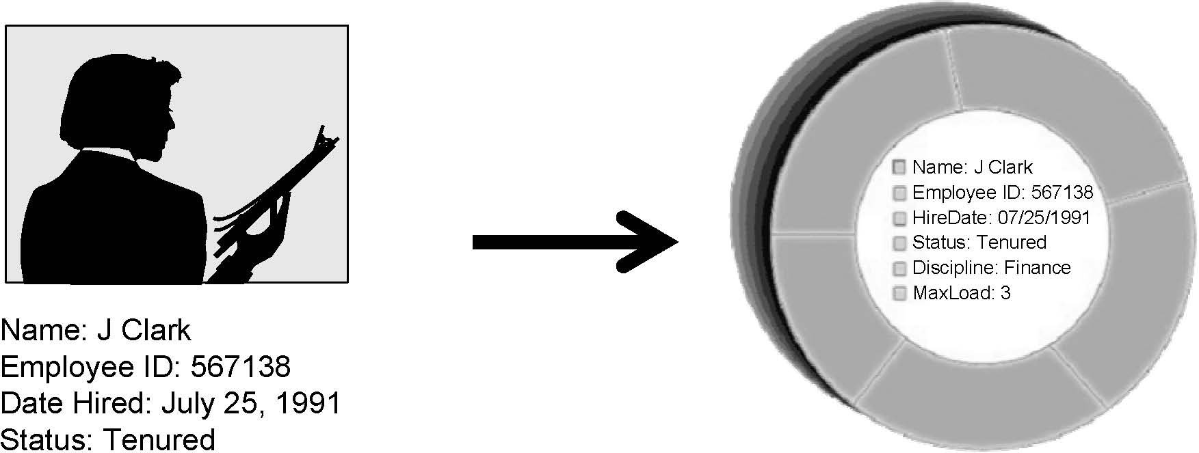
5.1.5 OOP术语：对象
C中的结构(struct)将数据捆绑在一起，是数据的聚集 ；如果将专门作用在这些结构上的函数也捆绑到结构中，得到的结构就变成了（基本）对象。
对象既能描述属性(attribute)，又能描述行为(behavior)。是一个独立的捆绑的实体(entity)，有自己的记忆(state)和活动。
在C++中，对象是”一块存储区”。

Slide 28
5.1.5 OOP术语：封装
将数据连同函数捆绑在一起的能力可以用于创建新的数据类型，通常称这种捆绑为“封装”。
struct CStack{
char * p; // 属性
char * v; // 属性
int size ; // 属性
char pop(); // 操作
void push(char * c); // 操作
char top(); // 操作
int size(); // 操作
}

Slide 29

5.1.5 OOP术语：抽象数据类型
通过“封装”可以创建一个新的类型；通常是对现实世界的物体的计算机描述，称为“抽象数据类型”。
struct truck {
// 属性
char brand[10];
int speed;
…… ;
// 行为
start(); // 启动
stop(); // 熄火
speed_up(); // 加速
speed_down(); // 减速
turn_left(); // 左转向
}

Slide 30
5.1.5 OOP术语：消息
对象“调用自己的一个成员函数”，如：
object.member_function(arglist)，是通过对象的
使用者完成的，又称之为：使用者“向一个对象发送
消息”。当对象收到一个消息后，执行相应的操作。
CTV haier;
// 向对象haier发送消息“turn_on”。
haier.turn_on();
执行过程：

Slide 31
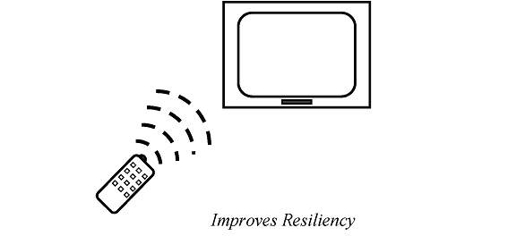


向对象haier发送消息”Turn_on”;
haier收到消息
haier执行
”turn_on”操作

Slide 32
5.1.6 关于对象的一些细节
对象的大小 = 各数据成员大小的和
  struct A { void main()
  int i[100]; {
  int j; A aobj;
  void f(); }
  };
sizeof(A)=sizeof(int)*100+sizeof(int)

Slide 33
5.1.6 关于对象的一些细节(续)
讨论：当struct不含数据成员时，对象大小=？？
  struct B {
  void f();
  };
void B::f() { }
int main() {
B b; A a;
cout << "sizeof A = " << sizeof(A) << endl;
cout << "sizeof B = " << sizeof(B) << endl;
a.f();
} ///:~
202
???

Slide 34
5.1.7 关于头文件^{注}
头文件中应只限于声明（接口）
（若包含定义，由于多个文件均包含头文件，可能引起重复定义的问题）
多次声明的问题：如何避免因多次包含头文件，造成重复声明结构的问题？
#ifndef SIMPLE_H
#define SIMPLE_H
struct Simple {
int i,j,k;
initialize() { i = j = k = 0; }
};
#endif //:~ 通常称为“包含守卫（include guard）”
注：从软件工程的角度来考察

Slide 35
5.1.7 关于头文件(续)
头文件中的名字空间：不要在头文件中使用using指令（后面章节详解）
多个头文件的问题：将头文件、实现和main()函数放置在不同的文件中是一种好的习惯。

Slide 36
5.1.8 嵌套的结构
嵌套：结构的数据成员也可以是一个结构。
struct Stack {
struct Link {
void* data;
Link* next;
void initialize(void* dat, Link* nxt);
}* head;
void initialize();
void push(void* dat);
void* peek();
void* pop();
void cleanup();
};

Slide 37
// Linked list with nesting
#include "Stack.h"
#include "../require.h"
using namespace std;
void Stack::Link::initialize(void* dat, Link* nxt) {
data = dat;
next = nxt;
}
void Stack::initialize() { head = 0; }
void Stack::push(void* dat) {
Link* newLink = new Link;
newLink->initialize(dat, head);
head = newLink;
}

Slide 38
void* Stack::peek() {
require(head != 0, "Stack empty");
return head->data;
}
void* Stack::pop() {
if(head == 0) return 0;
void* result = head->data;
Link* oldHead = head;
head = head->next;
delete oldHead;
return result;
}
void Stack::cleanup() {
require(head == 0, "Stack not empty");
} ///:~

Slide 39
// C04:StackTest.cpp
// Test of nested linked list
#include "Stack.h"
#include "../require.h"
#include <fstream>
#include <iostream>
#include <string>
using namespace std;
int main(int argc, char* argv[ ]) {
requireArgs(argc, 1); // File name is argument
ifstream in(argv[1]);
assure(in, argv[1]);
Stack textlines;
textlines.initialize();
string line;

Slide 40
// Read file and store lines in the Stack:
while(getline(in, line))
textlines.push(new string(line));
// Pop the lines from the Stack and print them:
string* s;
while((s = (string*)textlines.pop()) != 0) {
cout << *s << endl;
delete s;
}
textlines.cleanup();
} ///:~

Slide 41
小结：
数据+函数 称为“抽象数据类型”
struct CStash{…};
用C++结构创建的变量称为“对象”（实例）;
CStash intStash, floatStash;
调用对象的成员函数称为向这个对象发送“消息” ;
obj.func( );

Slide 42
小结(续)：
  自动初始化：生成对象时设置其数据成员的初值？
  自动清除：撤销对象时如何自动回收空间？
  访问控制：
  如何控制用户对属性和方法的访问？
  -- 什么是用户（ 结构的使用者）可以改动和访问的？
  -- 什么是程序员（结构的实现者）可以改动和访问的？

Slide 43
作业：
P253(中文版P129)
4.5
4.7
4.13

